Slide 1

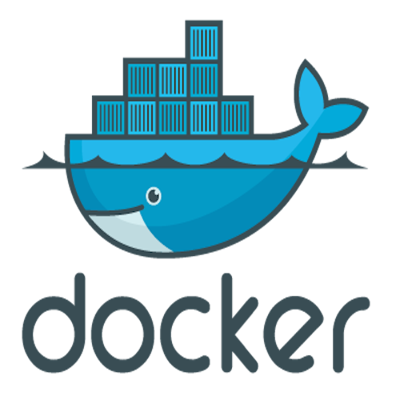

Slide 2
Apa itu docker?
Docker adalah layanan yang menyediakan kemampuan untuk mengemas dan menjalankan sebuah aplikasi dalam sebuah lingkungan terisolasi yang disebut dengan container.
Dengan adanya isolasi dan keamanan yang memadai memungkinkan kamu untuk menjalankan banyak container di waktu yang bersamaan pada host tertentu.
Source : https://www.dicoding.com/blog/apa-itu-docker/

Slide 3
Komponen docker
Docker image : Merupakan file atau dokumen yang berisi panduan serta informasi untuk membangun sebuah container. Dimana, image juga berfungsi untuk menggunakan informasi.
Container: Merupakan environment atau lingkungan untuk kebutuhan pengemasan aplikasi yang mencakup system tool, kode, runtime, dan konfigurasi. Container hanya diperbolehkan untuk mengakses resource yang telah diverifikasi oleh Docker image.
Docker host : Bertanggung jawab untuk menerima perintah dari Docker Client, serta menyediakan lingkungan untuk menjalankan software secara lengkap.
Docker registry : wadah atau tempat untuk menyimpan sebuah Docker image. Yang mana akan memberikan output sesuai dengan perintah yang diberikan.
Source : https://www.sekawanmedia.co.id/blog/belajar-docker/

Slide 4
Instalasi
WINDOWS : https://docs.docker.com/desktop/windows/install/
Mac : https://docs.docker.com/desktop/mac/install/
LINUX : https://docs.docker.com/engine/install/ubuntu/

Slide 5
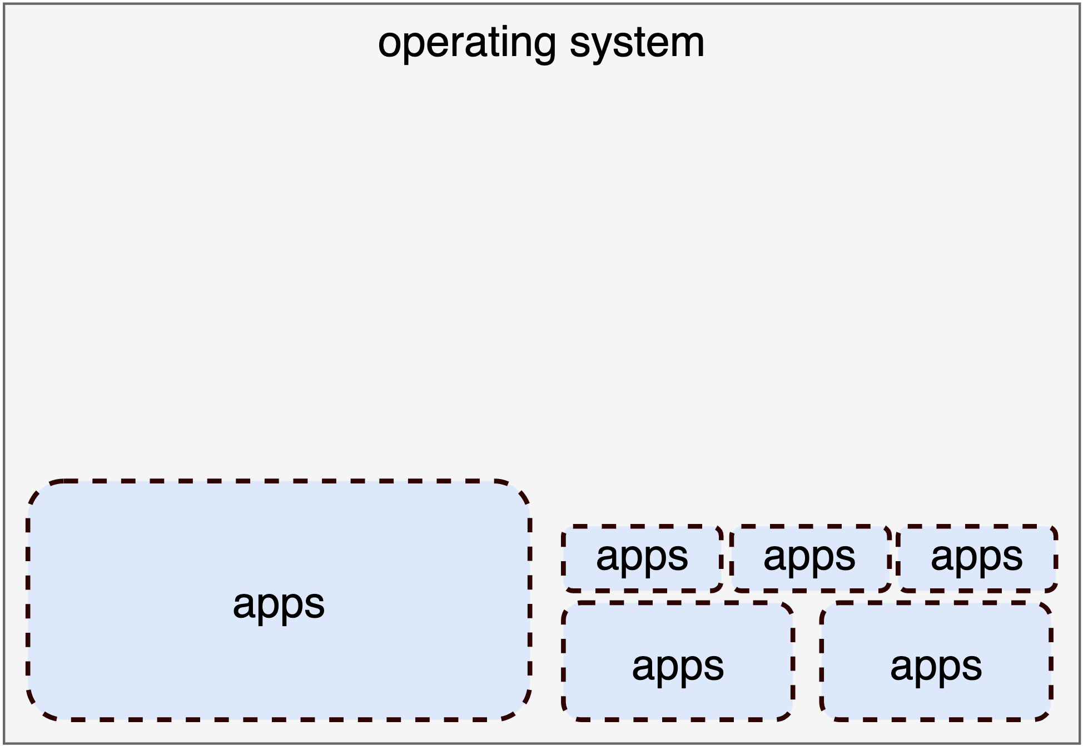
Sistem operasi pada umumnya

Slide 6
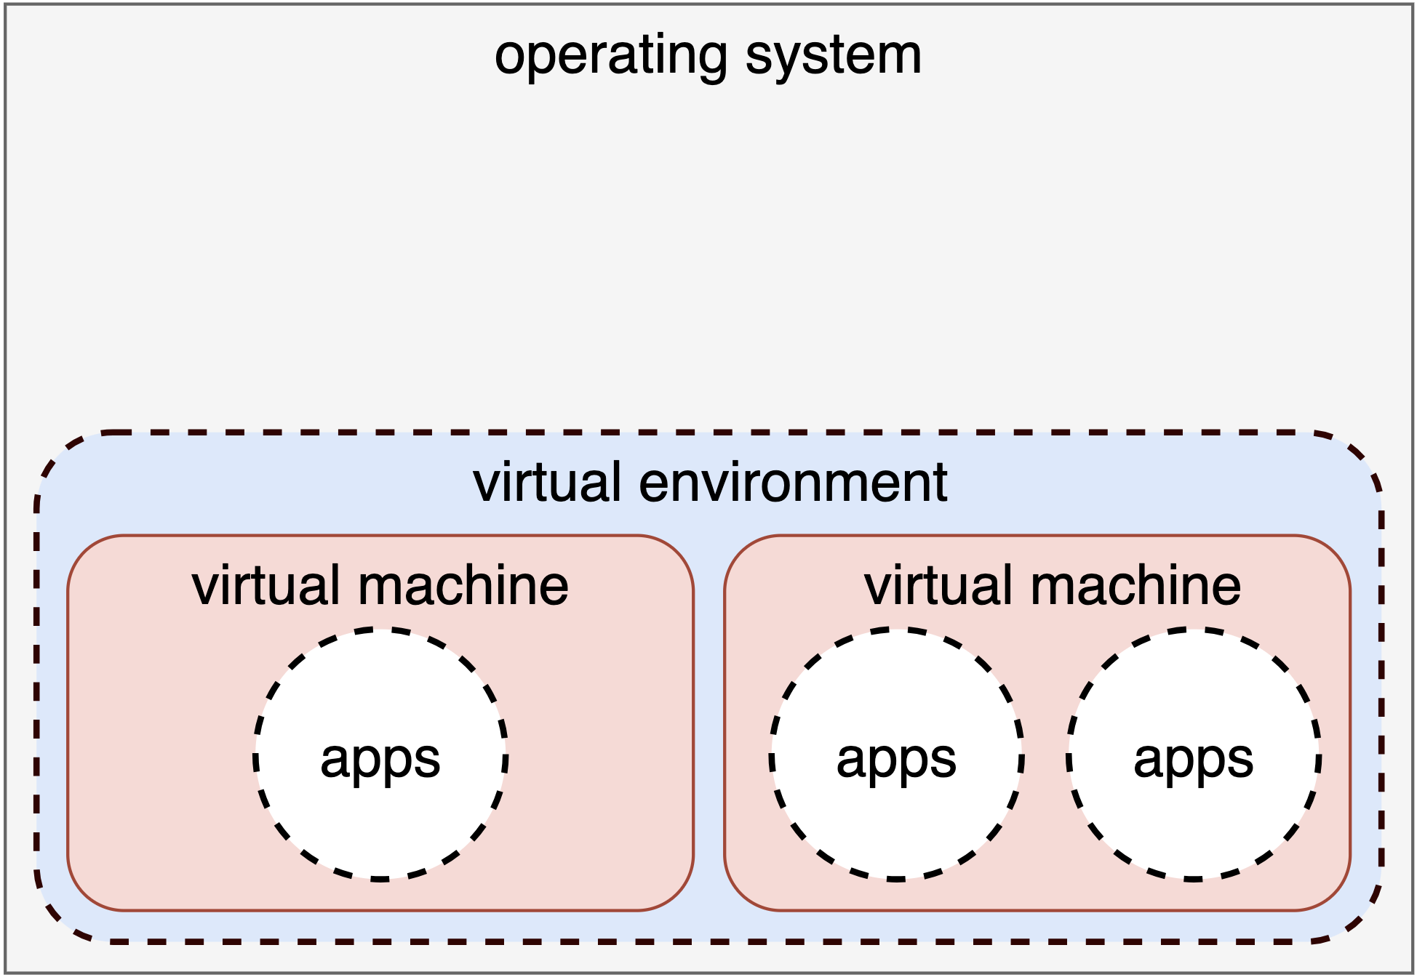
Sistem operasi dengan virtual environment

Slide 7
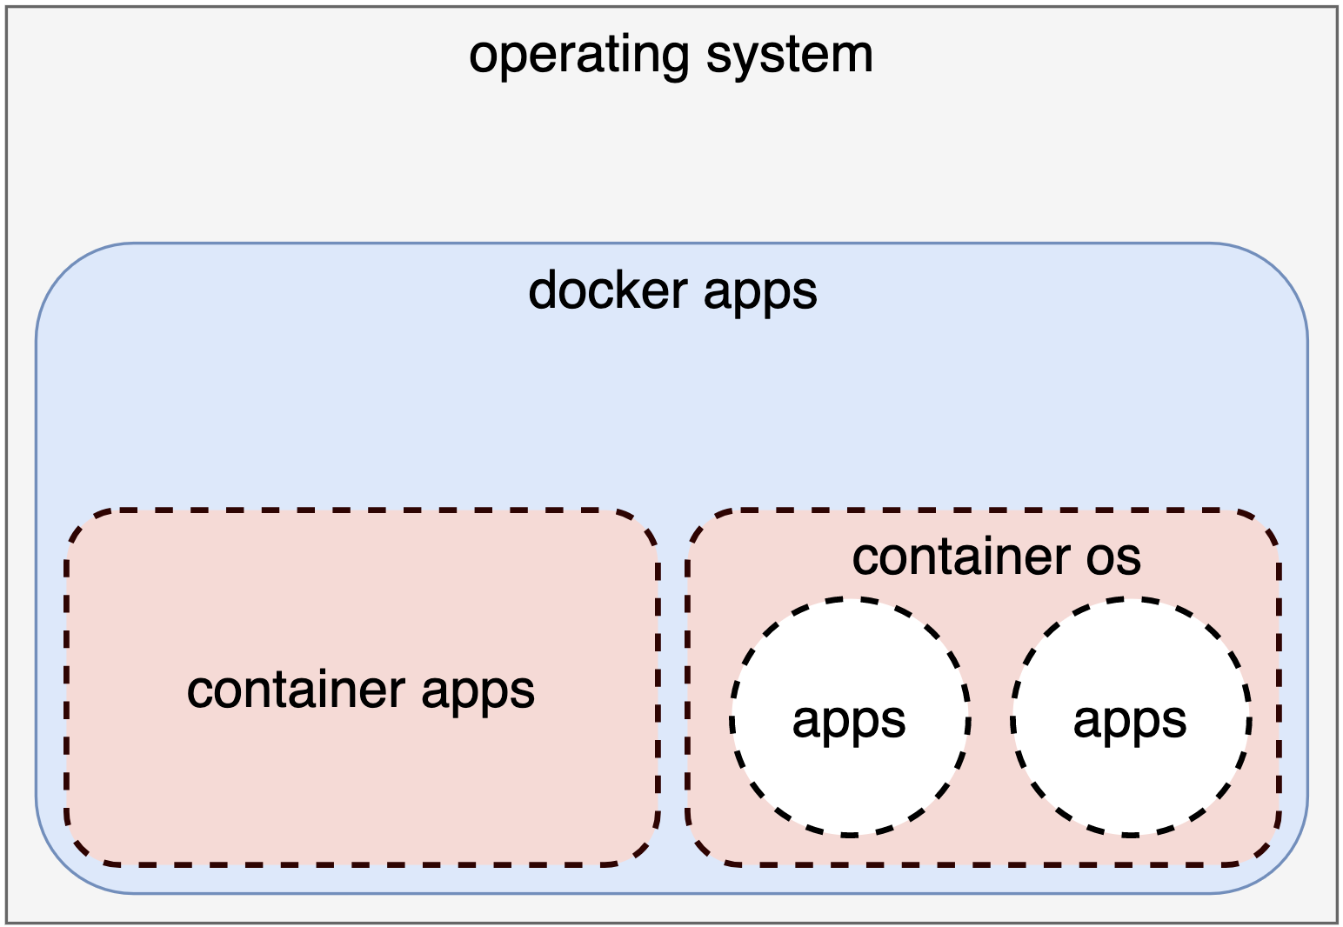
Sistem operasi windows dengan docker

Slide 8
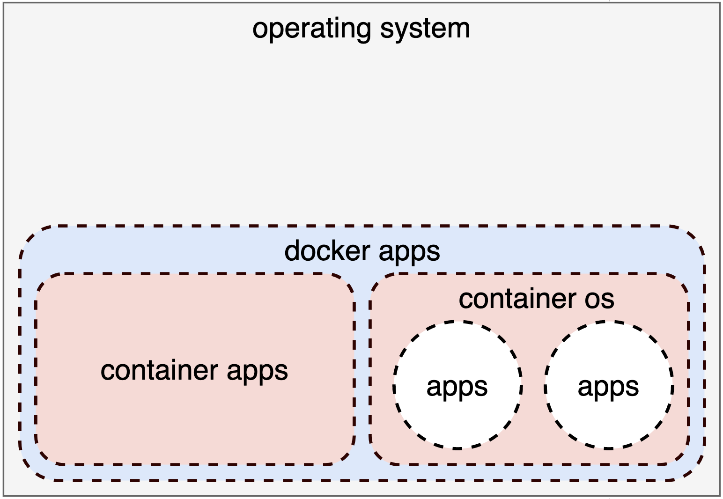
Sistem operasi unix dengan docker

Slide 9

networking

Slide 10
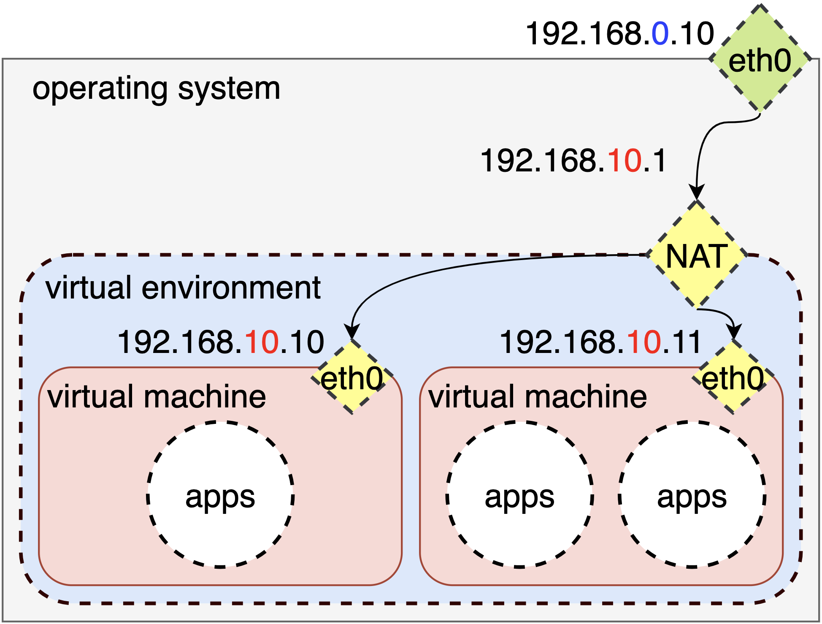
Virtual Environment

Slide 11
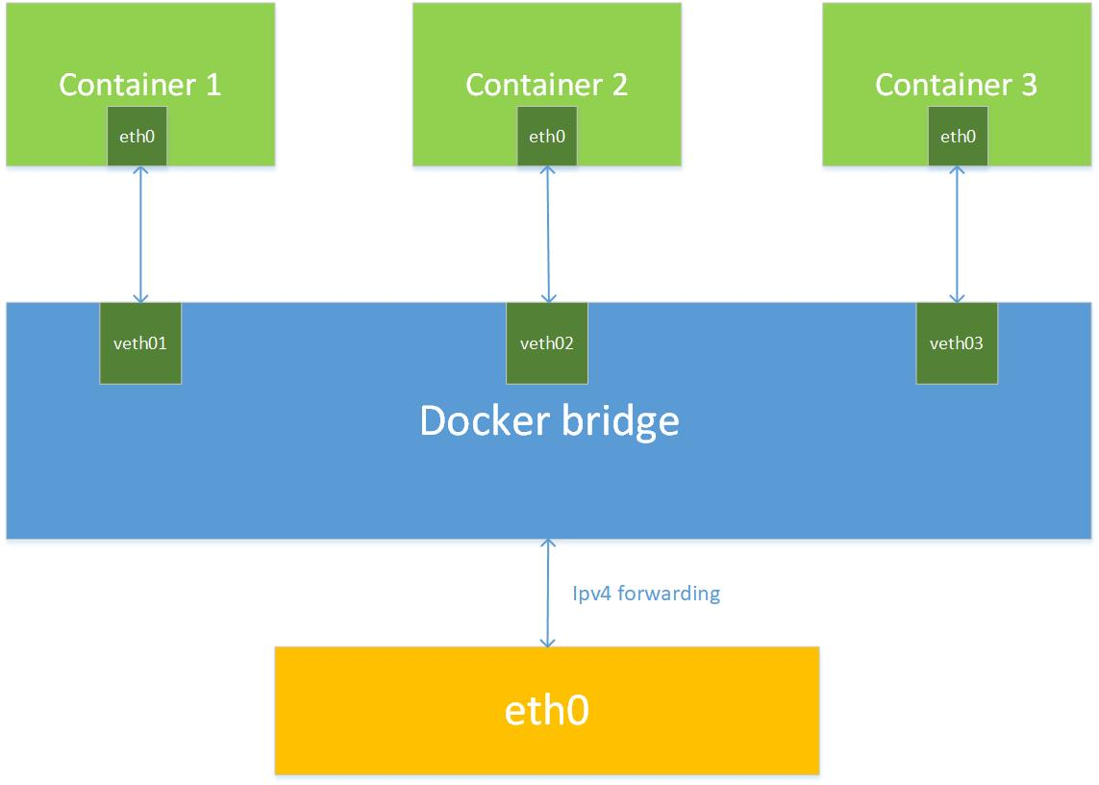
NETWORKING Docker
Source : https://binarymaps.com/docker-network/

Slide 12
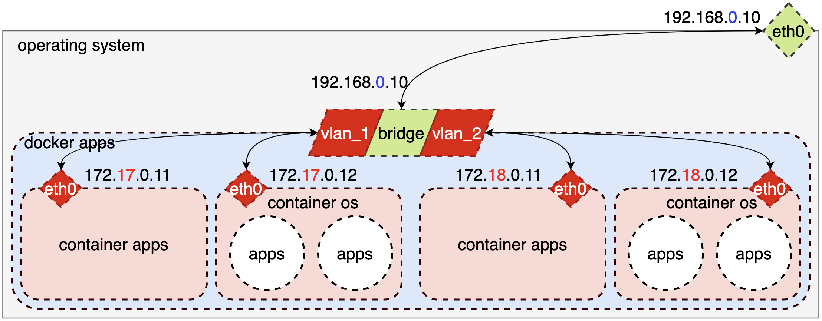
Contoh networking pada docker

